Slide 1





CHUYÊN ĐỀ: LÀM QUEN VỚI TOÁN
ĐỀ TÀI: ĐO MỘT VẬT BẰNG MỘT THƯỚC ĐO

Slide 2
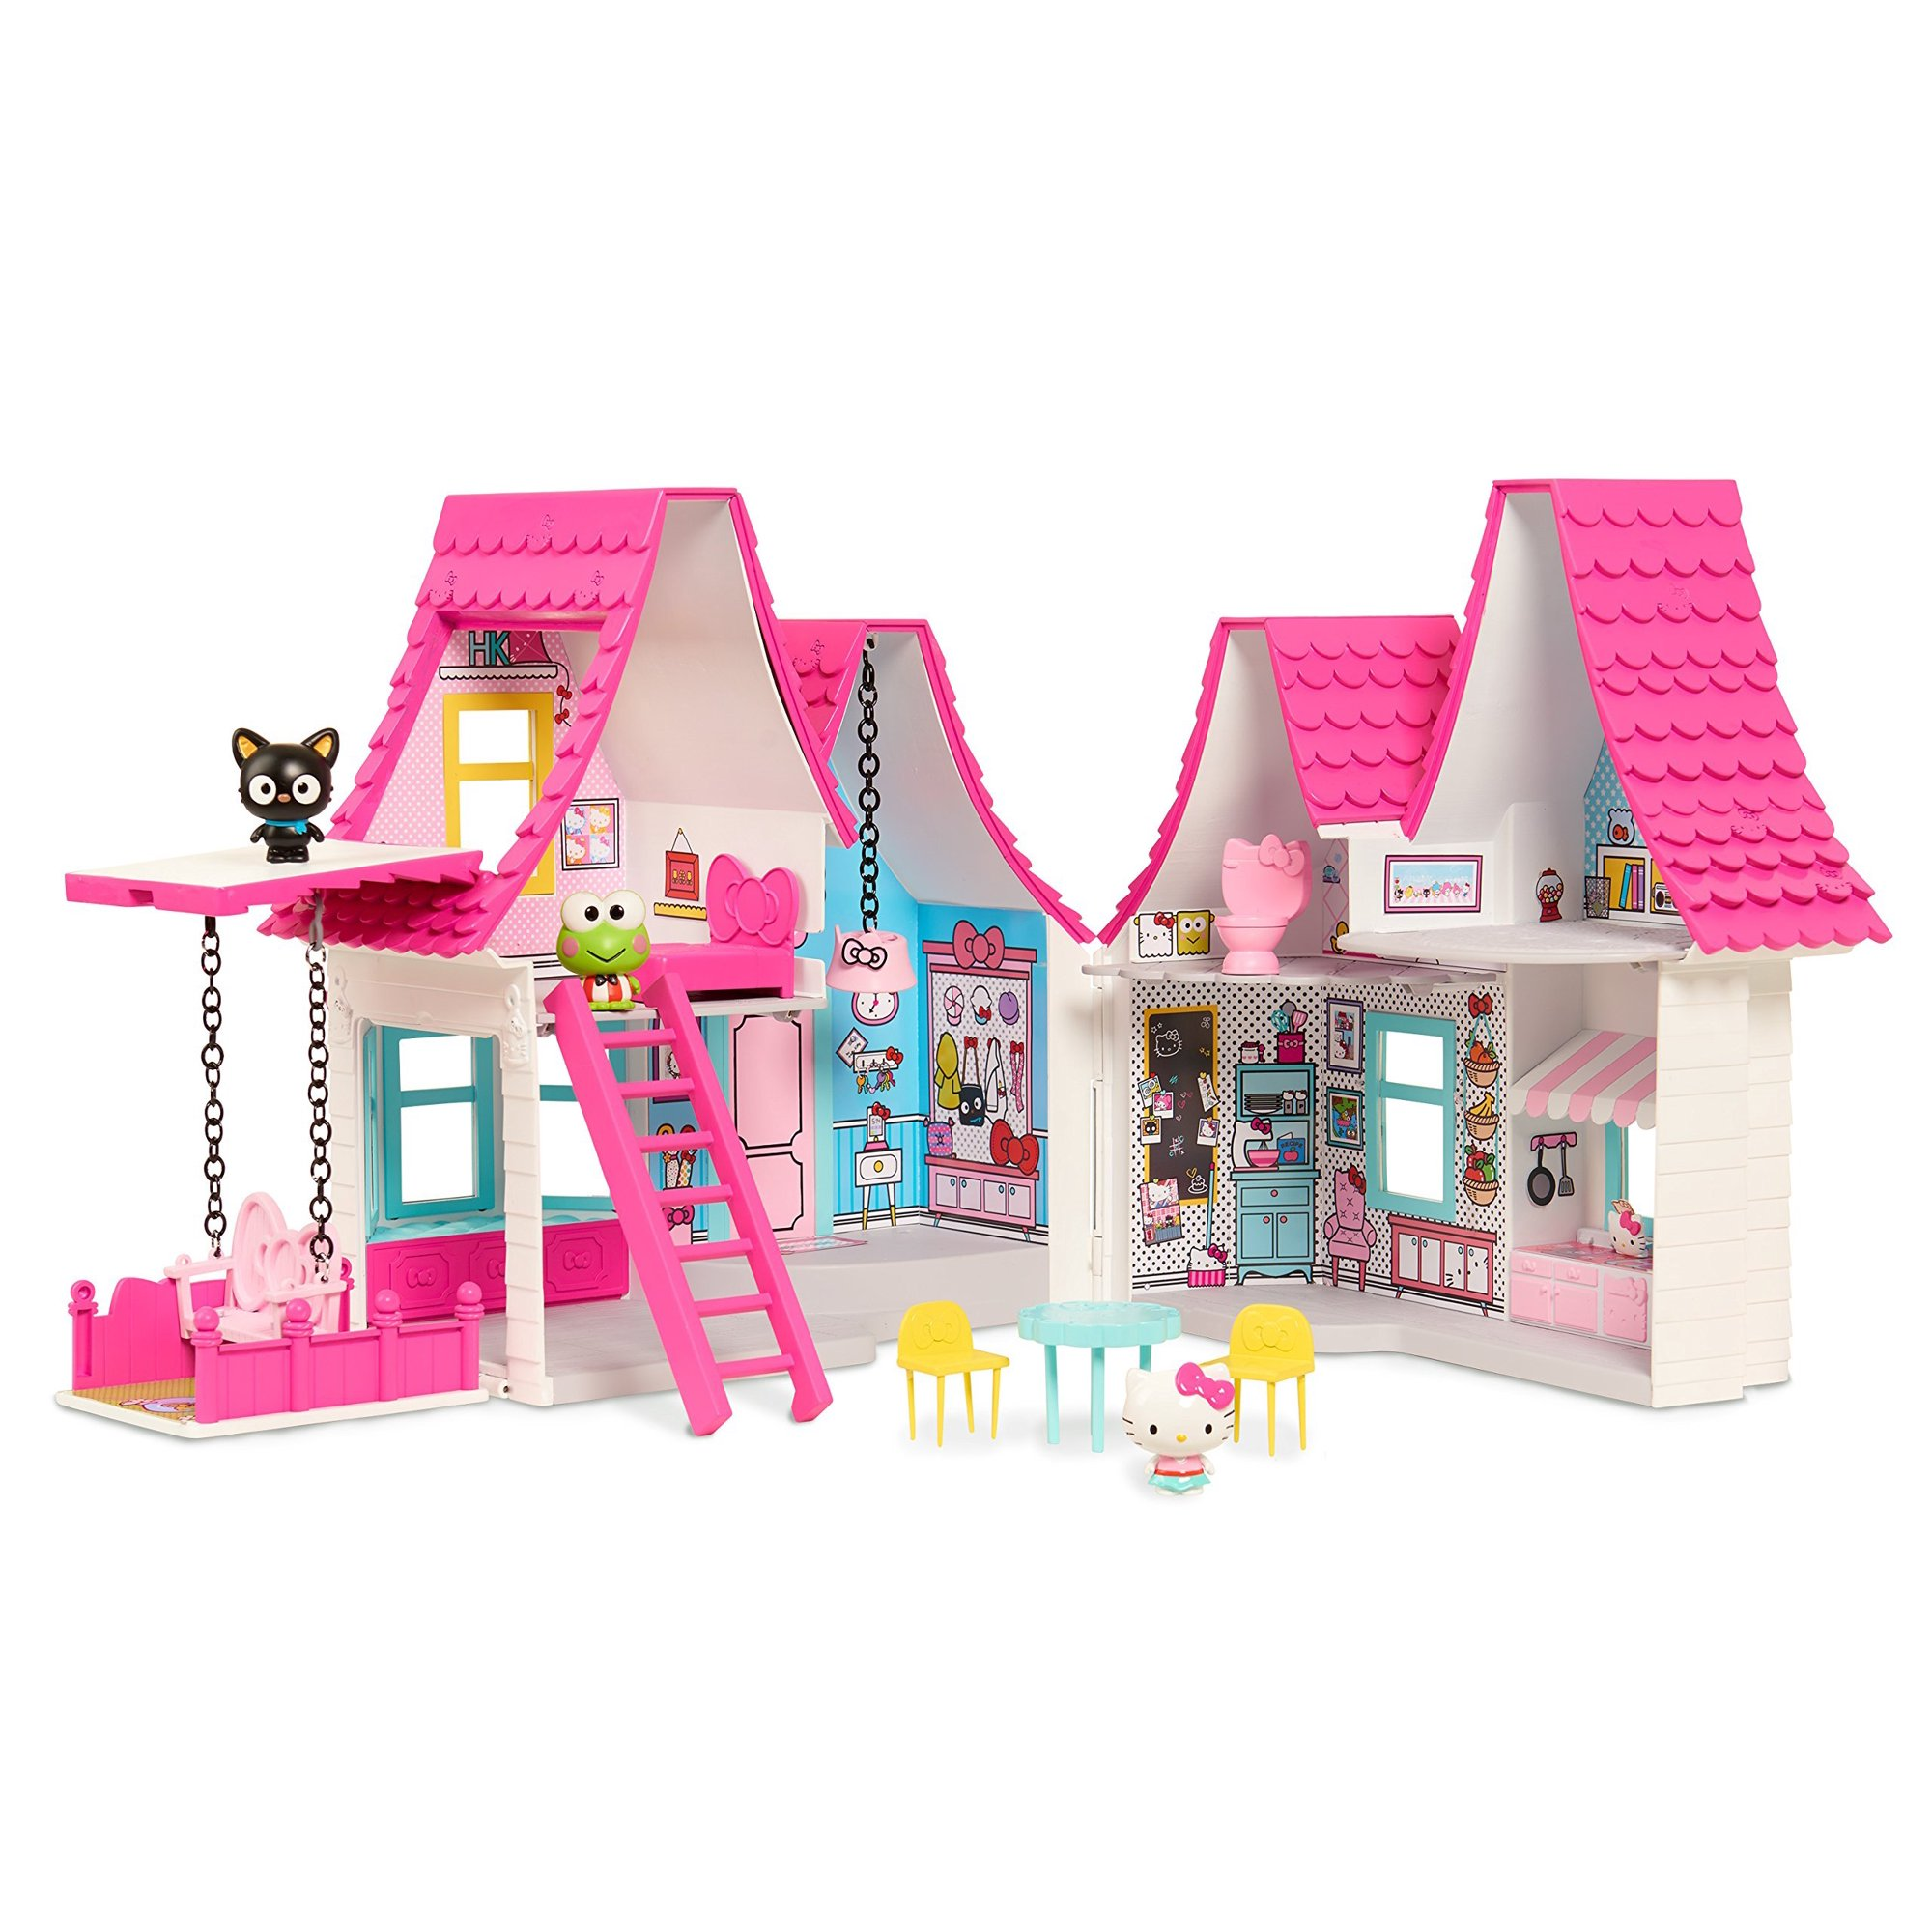


Slide 3
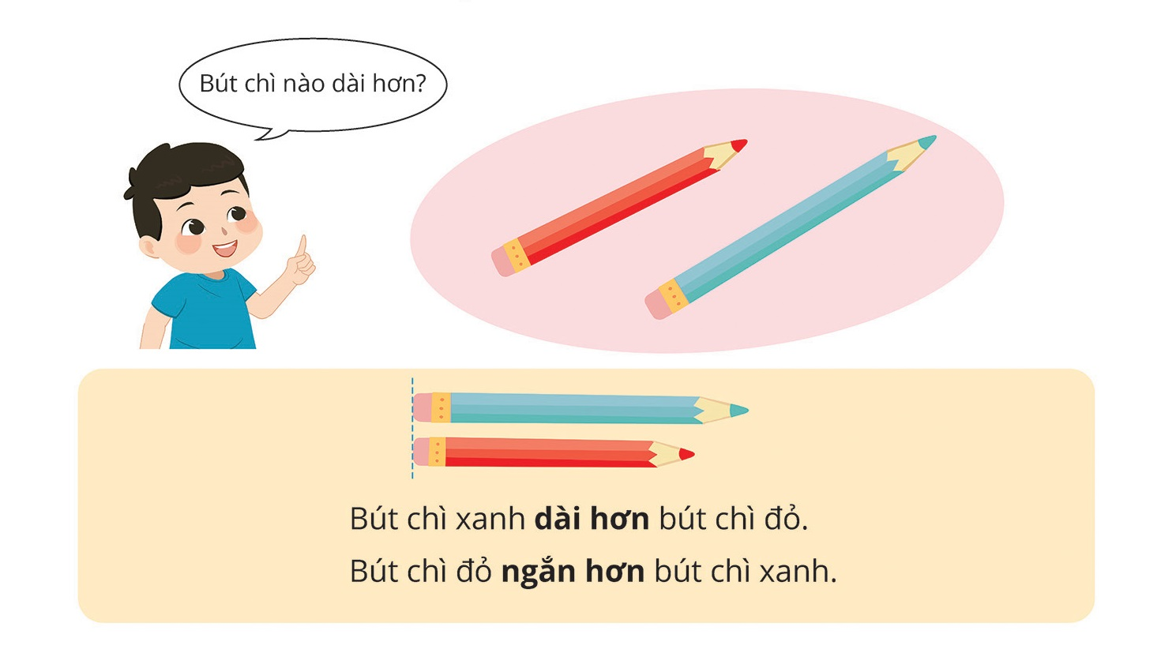

Slide 4
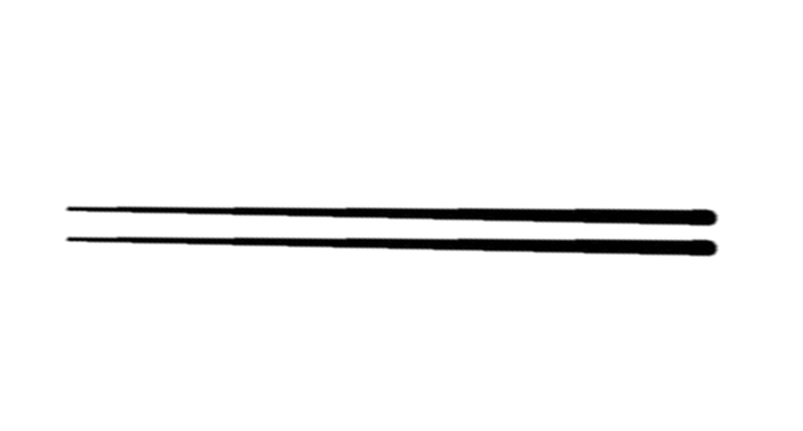
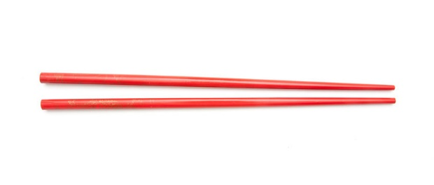
Đôi đũa nào dài hơn?
Đôi đũa màu đen dài hơn đôi đũa màu đỏ.
Đôi đũa nào ngắn hơn?
Đôi đũa màu đỏ ngắn hơn đôi đũa màu xanh.

Slide 5
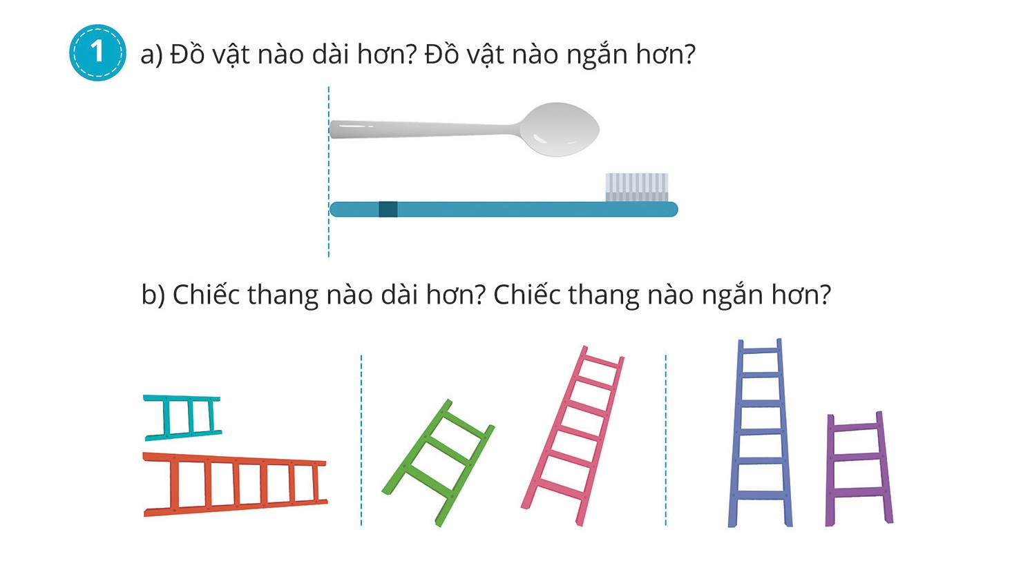
Đồ vật nào dài hơn?
bàn chải dài hơn cái thìa
Đồ vật nào ngắn hơn?
cái thìa ngắn hơn bàn chải

Slide 6



Chúc các bạn học tốt
校园
安全

